Slide 1


Slide 2
POEC News
« Vous méritez d'être bien informé »
POEC News est une application mobile développée en IONIC / Angular qui permet de consulter des articles de presse sur son téléphone.

Slide 3
L'équipe
El Hassane Terrak
Slimane Lami
Yannick Garcia

Slide 4
Les outils de développement
Scrum (simulation de sprint)
Teams (communication)
Trello (ordonnancement des tâches)
app.diagrams.net/ (diagrammes)
GIT (github + gitflow)
Visual Studio Code
Chrome

Slide 5
Première étape
Pensée purement fonctionnelle :
  « Que fait l'application ? »
  « Qui l'utilise ? »
=> Faire la liste des fonctionnalités

Slide 6
Seconde étape
Définition de 3 rôles + l'invité :
  Les administrateurs
  Les rédacteurs
  Les utilisateurs inscrits

Slide 7
Fonctionnalités administrateur
A1 Pouvoir se connecter en tant qu’administrateur
A2 Enregistrer un nouveau rédacteur ou le modifier ou le désactiver
A3 Modifier un article d'un rédacteur
A4 Désactiver un article d'un rédacteur
A5 Ajouter supprimer des photos (droit à l’image) dans la bibliothèque d'image
A6 Consulter la liste des clients enregistrés avec les commentaires associés et les articles achetés
A7 Pouvoir modifier ses informations personnelles

Slide 8
Fonctionnalités Rédacteur
R1 Pouvoir se connecter en tant que rédacteur
R2 Pouvoir écrire un nouvel article puis pouvoir le modifier
R3 Associer une photo d’illustration à un article
R4 Un rédacteur peut répondre à un commentaire
R5 Pouvoir modifier ses informations personnelles

Slide 9
Fonctionnalités Clients inscrits
C1 Consultation des articles gratuits et des premières lignes des articles payants
C2 Filtre des articles par par tags
C3 Filtre des articles par rédacteur
C4 Changer son mot de passe
C5 Faire un commentaire, pouvoir le modifier ou le supprimer
C6 Pouvoir modifier ses informations personnelles

Slide 10
Fonctionnalités invité
I1 Consultation des premières lignes des articles
I2 Filtre des articles par tags
I2 Filtre des articles par rédacteur
I3 Créer un compte avec identification par l’email

Slide 11
Réalisation
Choix des technologies IONIC + Angular
Travailler en méthode agile avec intégration continue via GIT, GITFlow
Réaliser un back end en API REST en Express.js avec Node.js
Enregistrer les données sur un SGBD MySQL à l'aide de l'ORM Sequelize
Implémenter une authentification avec JSON Web Token pour la gestion de roles

Slide 12






Technologies choisies

Slide 13

Outil de développement unique Integrated Development Environment
Visual Studio Code

Slide 14
Solution aux multiples rôles ?
Besoin de JSON Web Token pour l'authentification :
Authentification
Mot de passe crypté
Autorisation

Slide 15
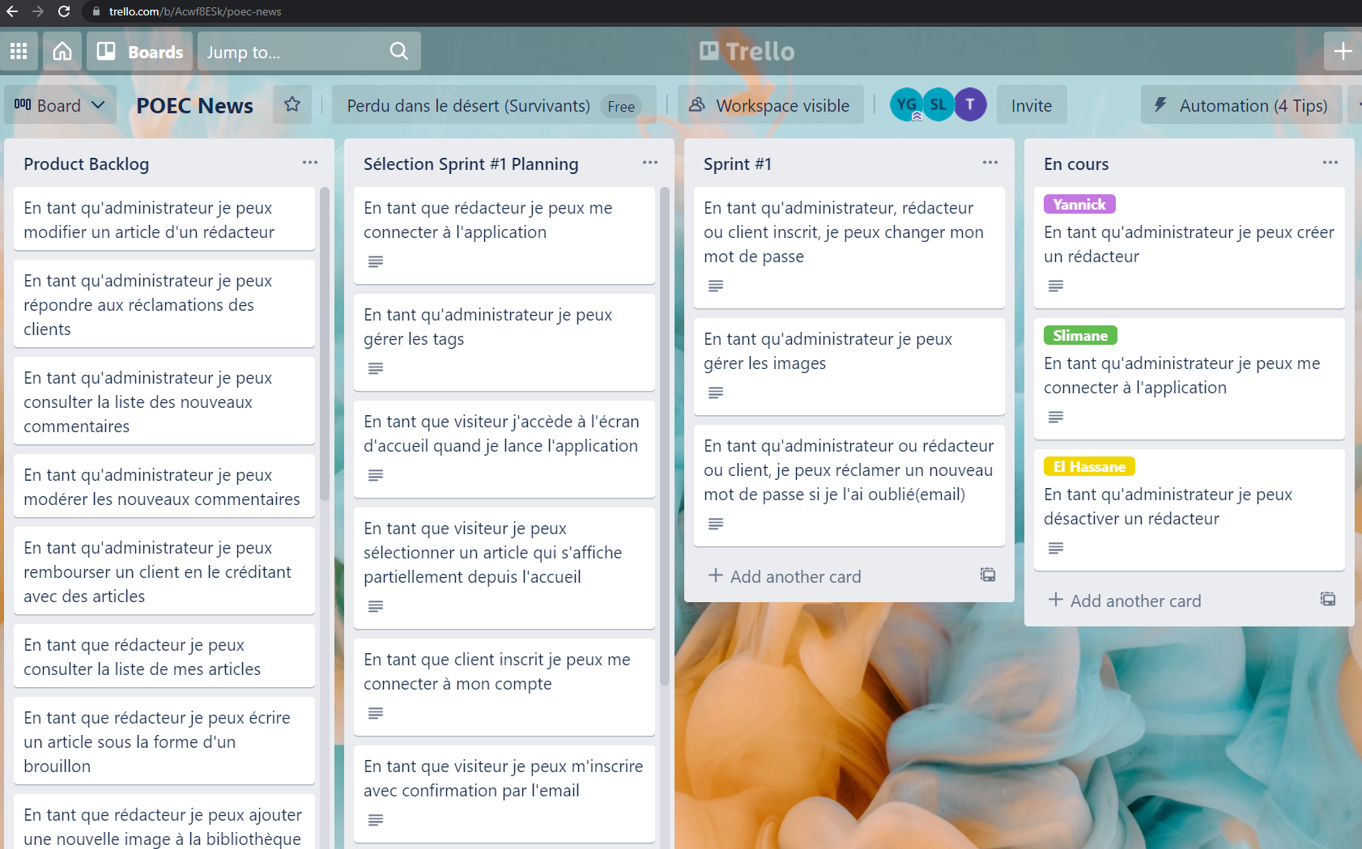
Trello

Slide 16
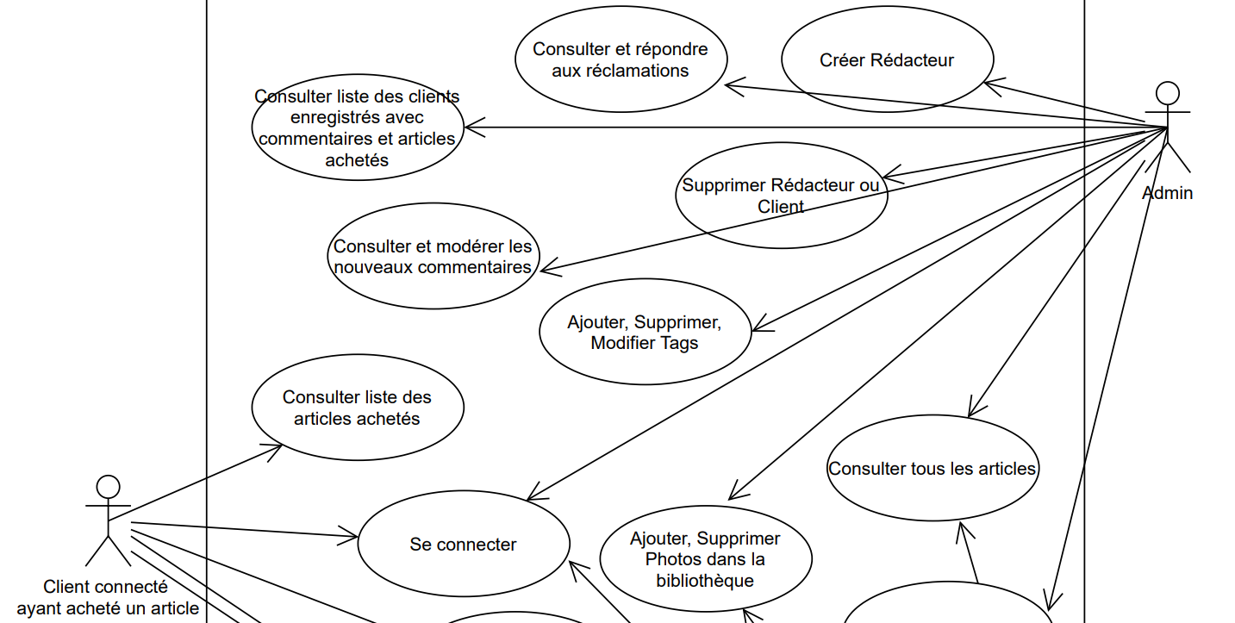
Diagrammes des cas d'utilisation

Slide 17
Diagrammes des cas d'utilisation

Slide 18
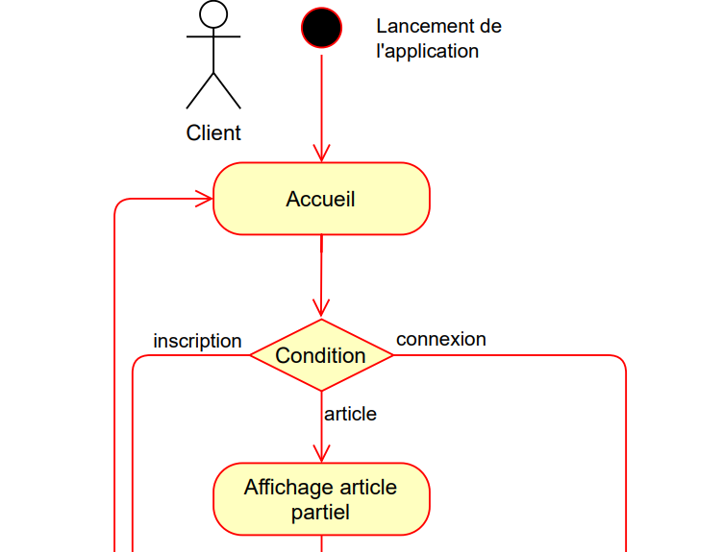
Diagrammes d'activité

Slide 19
Architecture
Front
(IONIC Angular)
API REST
Back
http request
Server
ExpressJS
Mobile
http response
SGBD
MySQL

Slide 20
ORM sequelize
Objectif du projet : Front Office
Qualité de l'ORM : Plus nécessaire d'utiliser de SQL => Peu importe le SGBD et sa syntaxe spécifique

Slide 21
ORM sequelize (jointure)
const userCollection = await user.findAll({
include: [{
model: role,
through: {
where: {roleId: 1},
attributes: []
},
required: true
}],
attributes: ['id', 'loginName', 'email', 'accredit', [col('roles.id'), 'category']],
order: [['id', 'DESC']]
});

